Slide 1
Звіт департаменту житлово-комунального господарства Миколаївської міської ради про виконання міського бюджету за 2018 рік.
м. Миколаїв
2019

Slide 2
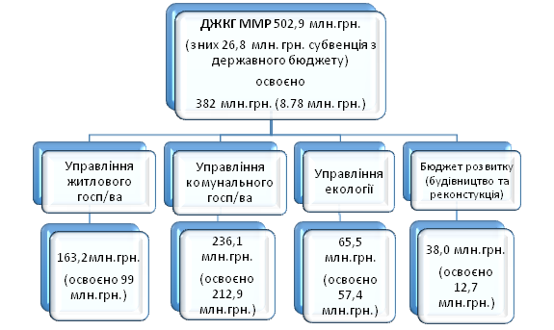
Структура планових видатків та освоєння коштів в розрізі галузей житлово-комунального господарства Миколаєва за 2018 рік.
Notes:
Загалом обсяг фінансування у 2018 році був нижчим ніж у 2017 та 2016 роках. Відповідно до розподілу коштів департаменту ЖКГ (з урахуванням всіх змін) було затверджено на обслуговування та ремонт житлового фонду міста, вуличної інфраструктури, будівництво та реконструкцію об’єктів життєзабезпечення, рекреаційних зон, заходи щодо безпечного співіснування людей та тварин - 523,5 млн. грн. (у т.ч. на оплату праці апарату та фахівців технагляду 19,4 млн.грн.)

Slide 3
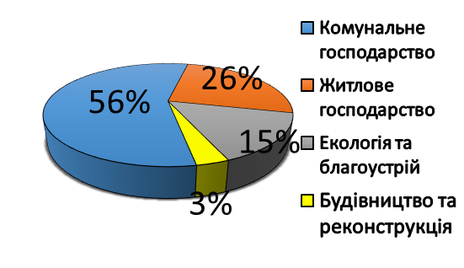
Розподіл використаних коштів за напрямками діяльності:
Notes:
Загалом обсяг фінансування у 2018 році був нижчим ніж у 2017 та 2016 роках. Відповідно до розподілу коштів департаменту ЖКГ (з урахуванням всіх змін) було затверджено на обслуговування та ремонт житлового фонду міста, вуличної інфраструктури, будівництво та реконструкцію об’єктів життєзабезпечення, рекреаційних зон, заходи щодо безпечного співіснування людей та тварин - 523,5 млн. грн. (у т.ч. на оплату праці апарату та фахівців технагляду 19,4 млн.грн.)

Slide 4
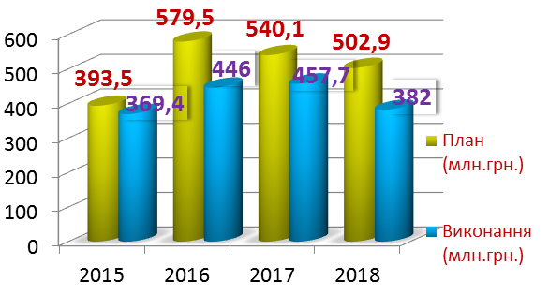
Аналіз тенденції
Динаміка фінансування департаменту ЖКГ на обслуговування та ремонт житлового фонду міста, вуличної інфраструктури, будівництво та реконструкцію об’єктів життєзабезпечення, рекреаційних зон, заходи щодо безпечного співіснування людей та тварин за минулі 4 роки.
Notes:
Загалом обсяг фінансування у 2018 році був нижчим ніж у 2017 та 2016 роках. Відповідно до розподілу коштів департаменту ЖКГ (з урахуванням всіх змін) було затверджено на обслуговування та ремонт житлового фонду міста, вуличної інфраструктури, будівництво та реконструкцію об’єктів життєзабезпечення, рекреаційних зон, заходи щодо безпечного співіснування людей та тварин - 523,5 млн. грн. (у т.ч. на оплату праці апарату та фахівців технагляду 19,4 млн.грн.)

Slide 5
Житлове господарство
На 2018 рік для забезпечення утримання, обслуговування, ремонту житлового фонду міста передбачено видатки в розмірі 160,05 млн. грн., профінансовано та освоєно 98,3 млн.грн. (60,7%).
Заплановано | Освоєно | 60,7%
160,05 млн. | 98,3 млн.
Notes:
Загалом обсяг фінансування у 2018 році був нижчим ніж у 2017 та 2016 роках. Відповідно до розподілу коштів департаменту ЖКГ (з урахуванням всіх змін) було затверджено на обслуговування та ремонт житлового фонду міста, вуличної інфраструктури, будівництво та реконструкцію об’єктів життєзабезпечення, рекреаційних зон, заходи щодо безпечного співіснування людей та тварин - 523,5 млн. грн. (у т.ч. на оплату праці апарату та фахівців технагляду 19,4 млн.грн.)

Slide 6
Вид робіт (поточний/капітальний) | Виконано
Покрівель у житлових будинках (у тому числі ОСББ) | 81 буд. (35 буд.)
Ремонт інженерних мереж (у тому числі ОСББ) | 127 буд. (17 буд.)
Загальнобудівельні роботи (у тому числі ОСББ) | 212 буд. (3 буд.)
Ремонт ліфтів | 248 буд.
Встановлення приладів обліку теплової енергії | 29 буд.
Облаштування індивідуальних теплових вузлів (у тому числі ОСББ) | 3 буд.
Ремонт приладів обліку споживання теплової енергії (у тому числі ОСББ) | 68 буд.

Slide 7
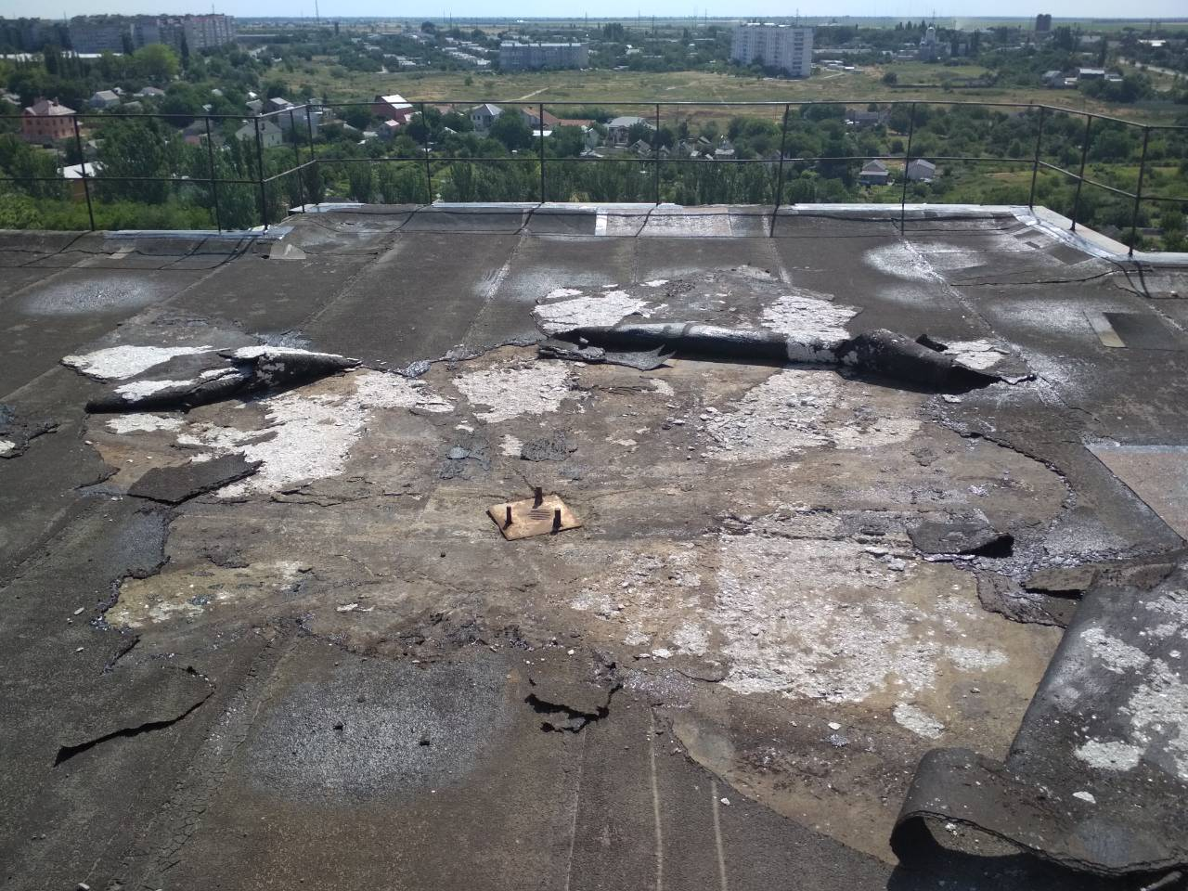
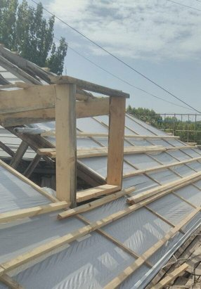
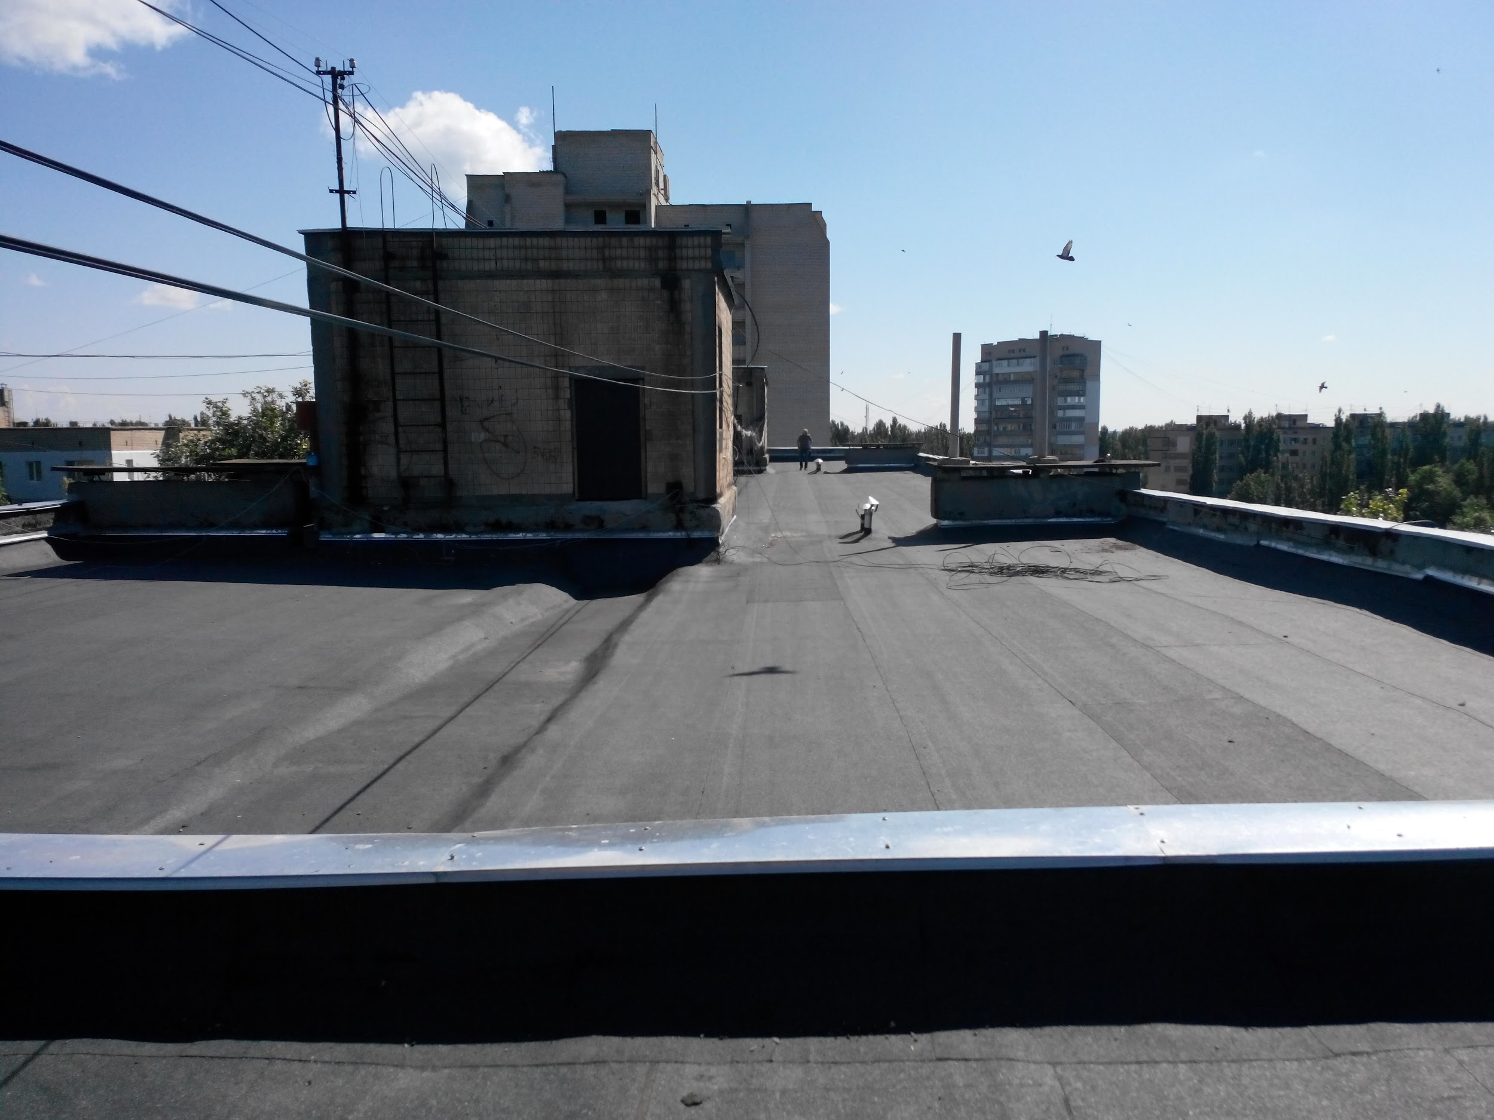
Notes:
Загалом обсяг фінансування у 2018 році був нижчим ніж у 2017 та 2016 роках. Відповідно до розподілу коштів департаменту ЖКГ (з урахуванням всіх змін) було затверджено на обслуговування та ремонт житлового фонду міста, вуличної інфраструктури, будівництво та реконструкцію об’єктів життєзабезпечення, рекреаційних зон, заходи щодо безпечного співіснування людей та тварин - 523,5 млн. грн. (у т.ч. на оплату праці апарату та фахівців технагляду 19,4 млн.грн.)

Slide 8
Збереження та утримання об'єктів зеленого господарства, реалізація екологічної політики міста
2018 рік для забезпечення благоустрою міста, збереження та утримання на належному рівні об'єктів зеленого господарства, налагодження безпечного співіснування людей і тварин в місті Миколаєві, реалізації проектів соціально-економічного розвитку, реалізації екологічної політики міста передбачено видатки в розмірі 65,5 млн. грн., профінансовано та освоєно 57,4 млн.грн.(87,6%).
Заплановано | Освоєно | 87, 6%
65,5 млн. | 57,4 млн.
Notes:
Загалом обсяг фінансування у 2018 році був нижчим ніж у 2017 та 2016 роках. Відповідно до розподілу коштів департаменту ЖКГ (з урахуванням всіх змін) було затверджено на обслуговування та ремонт житлового фонду міста, вуличної інфраструктури, будівництво та реконструкцію об’єктів життєзабезпечення, рекреаційних зон, заходи щодо безпечного співіснування людей та тварин - 523,5 млн. грн. (у т.ч. на оплату праці апарату та фахівців технагляду 19,4 млн.грн.)

Slide 9
Вид робіт (поточний/капітальний) | Виконано
Капітальний ремонт об’єктів зеленого господарства (парків, скверів,бульварів, тощо) | 753,8
Забезпечення функціонування (кап. ремонт) мереж зовнішнього освітлення в парках, в скверах | 3382,6
Охорона та раціональне використання природних ресурсів
Проведення інвентаризації парків і лісопаркових зон в т.ч. розробка та погодження проектів землеустрою з організації та встановлення меж парків, скверів та інших об’єктів | 349,9
Придбання установок та обладнання для збору ТПВ | 1725,3

Slide 10
Збереження та утримання на належному рівні зеленої зони населеного пункту та поліпшення його екологічних умов | 34649,6
Утримання та поточний ремонт МАФ | 3096,5
Забезпечення сприятливих умов для співіснування людей та тварин | 5105,0
Внески до статутного фонду КП «Миколаївкомунтранс» | 5300,0
Збереження та утримання на належному рівні зеленої зони населеного пункту та поліпшення його екологічних умов | 34649,6
Проведення просвітницької роботи з населенням; | 457,0

Slide 11
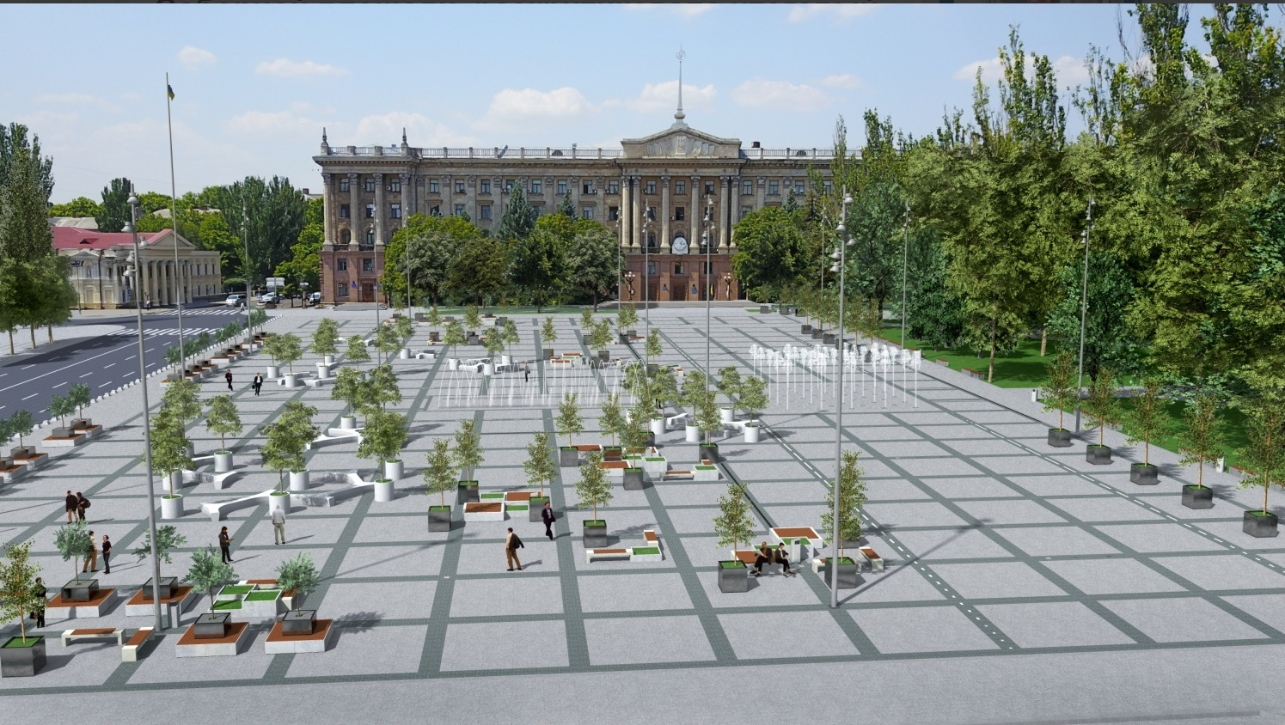
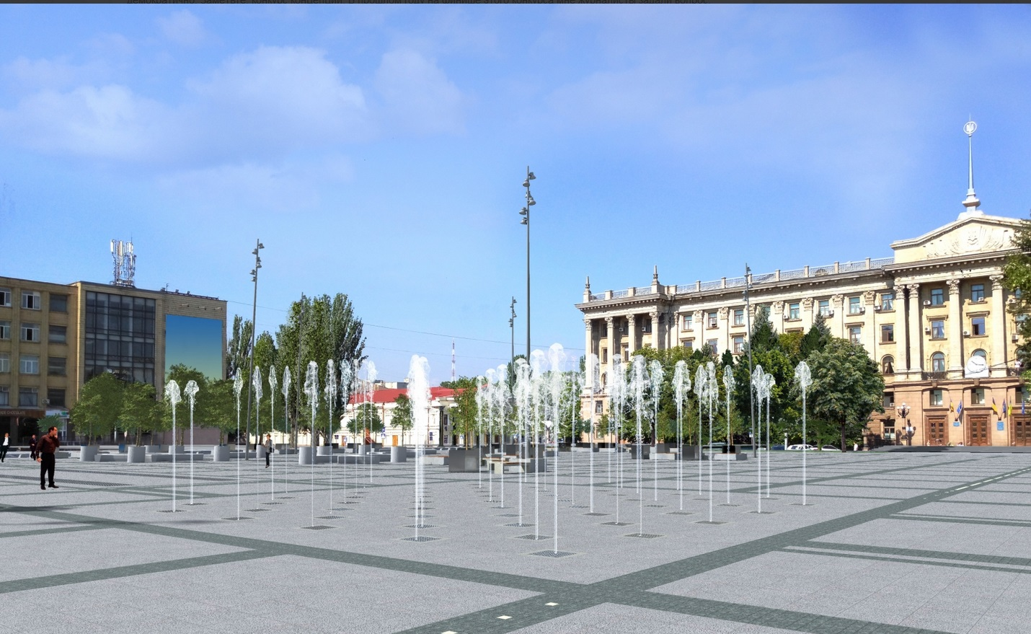
Проект реконструкції
Соборної площі

Slide 12
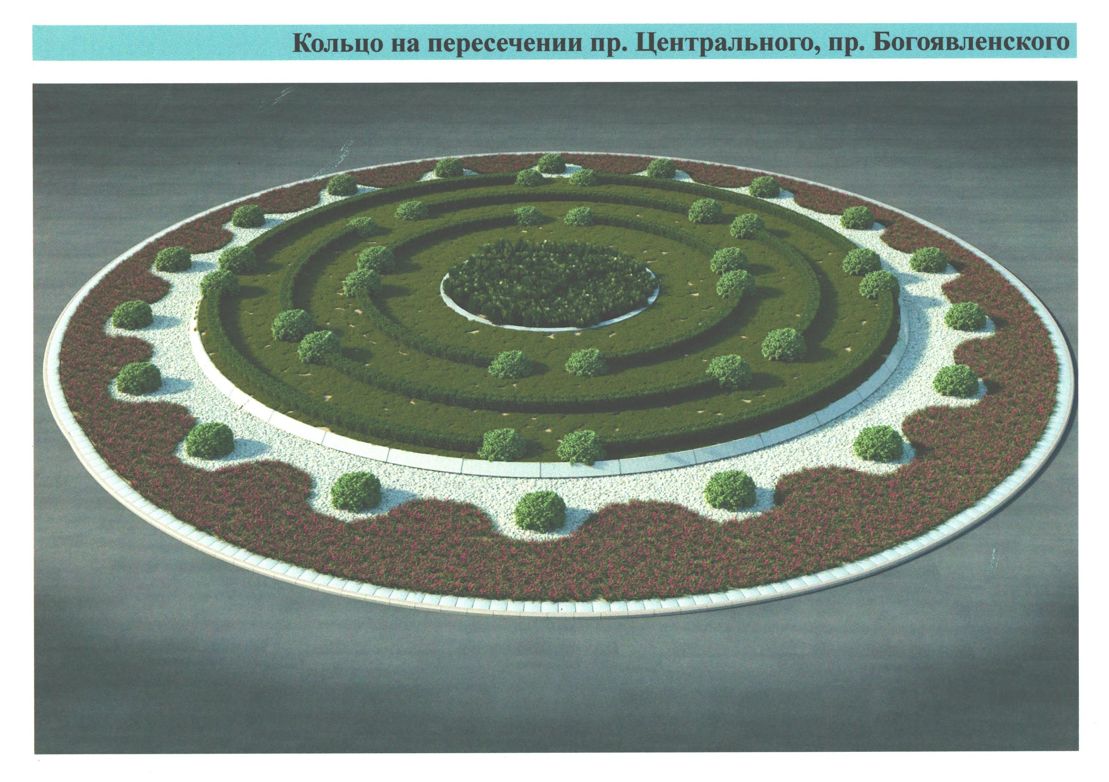
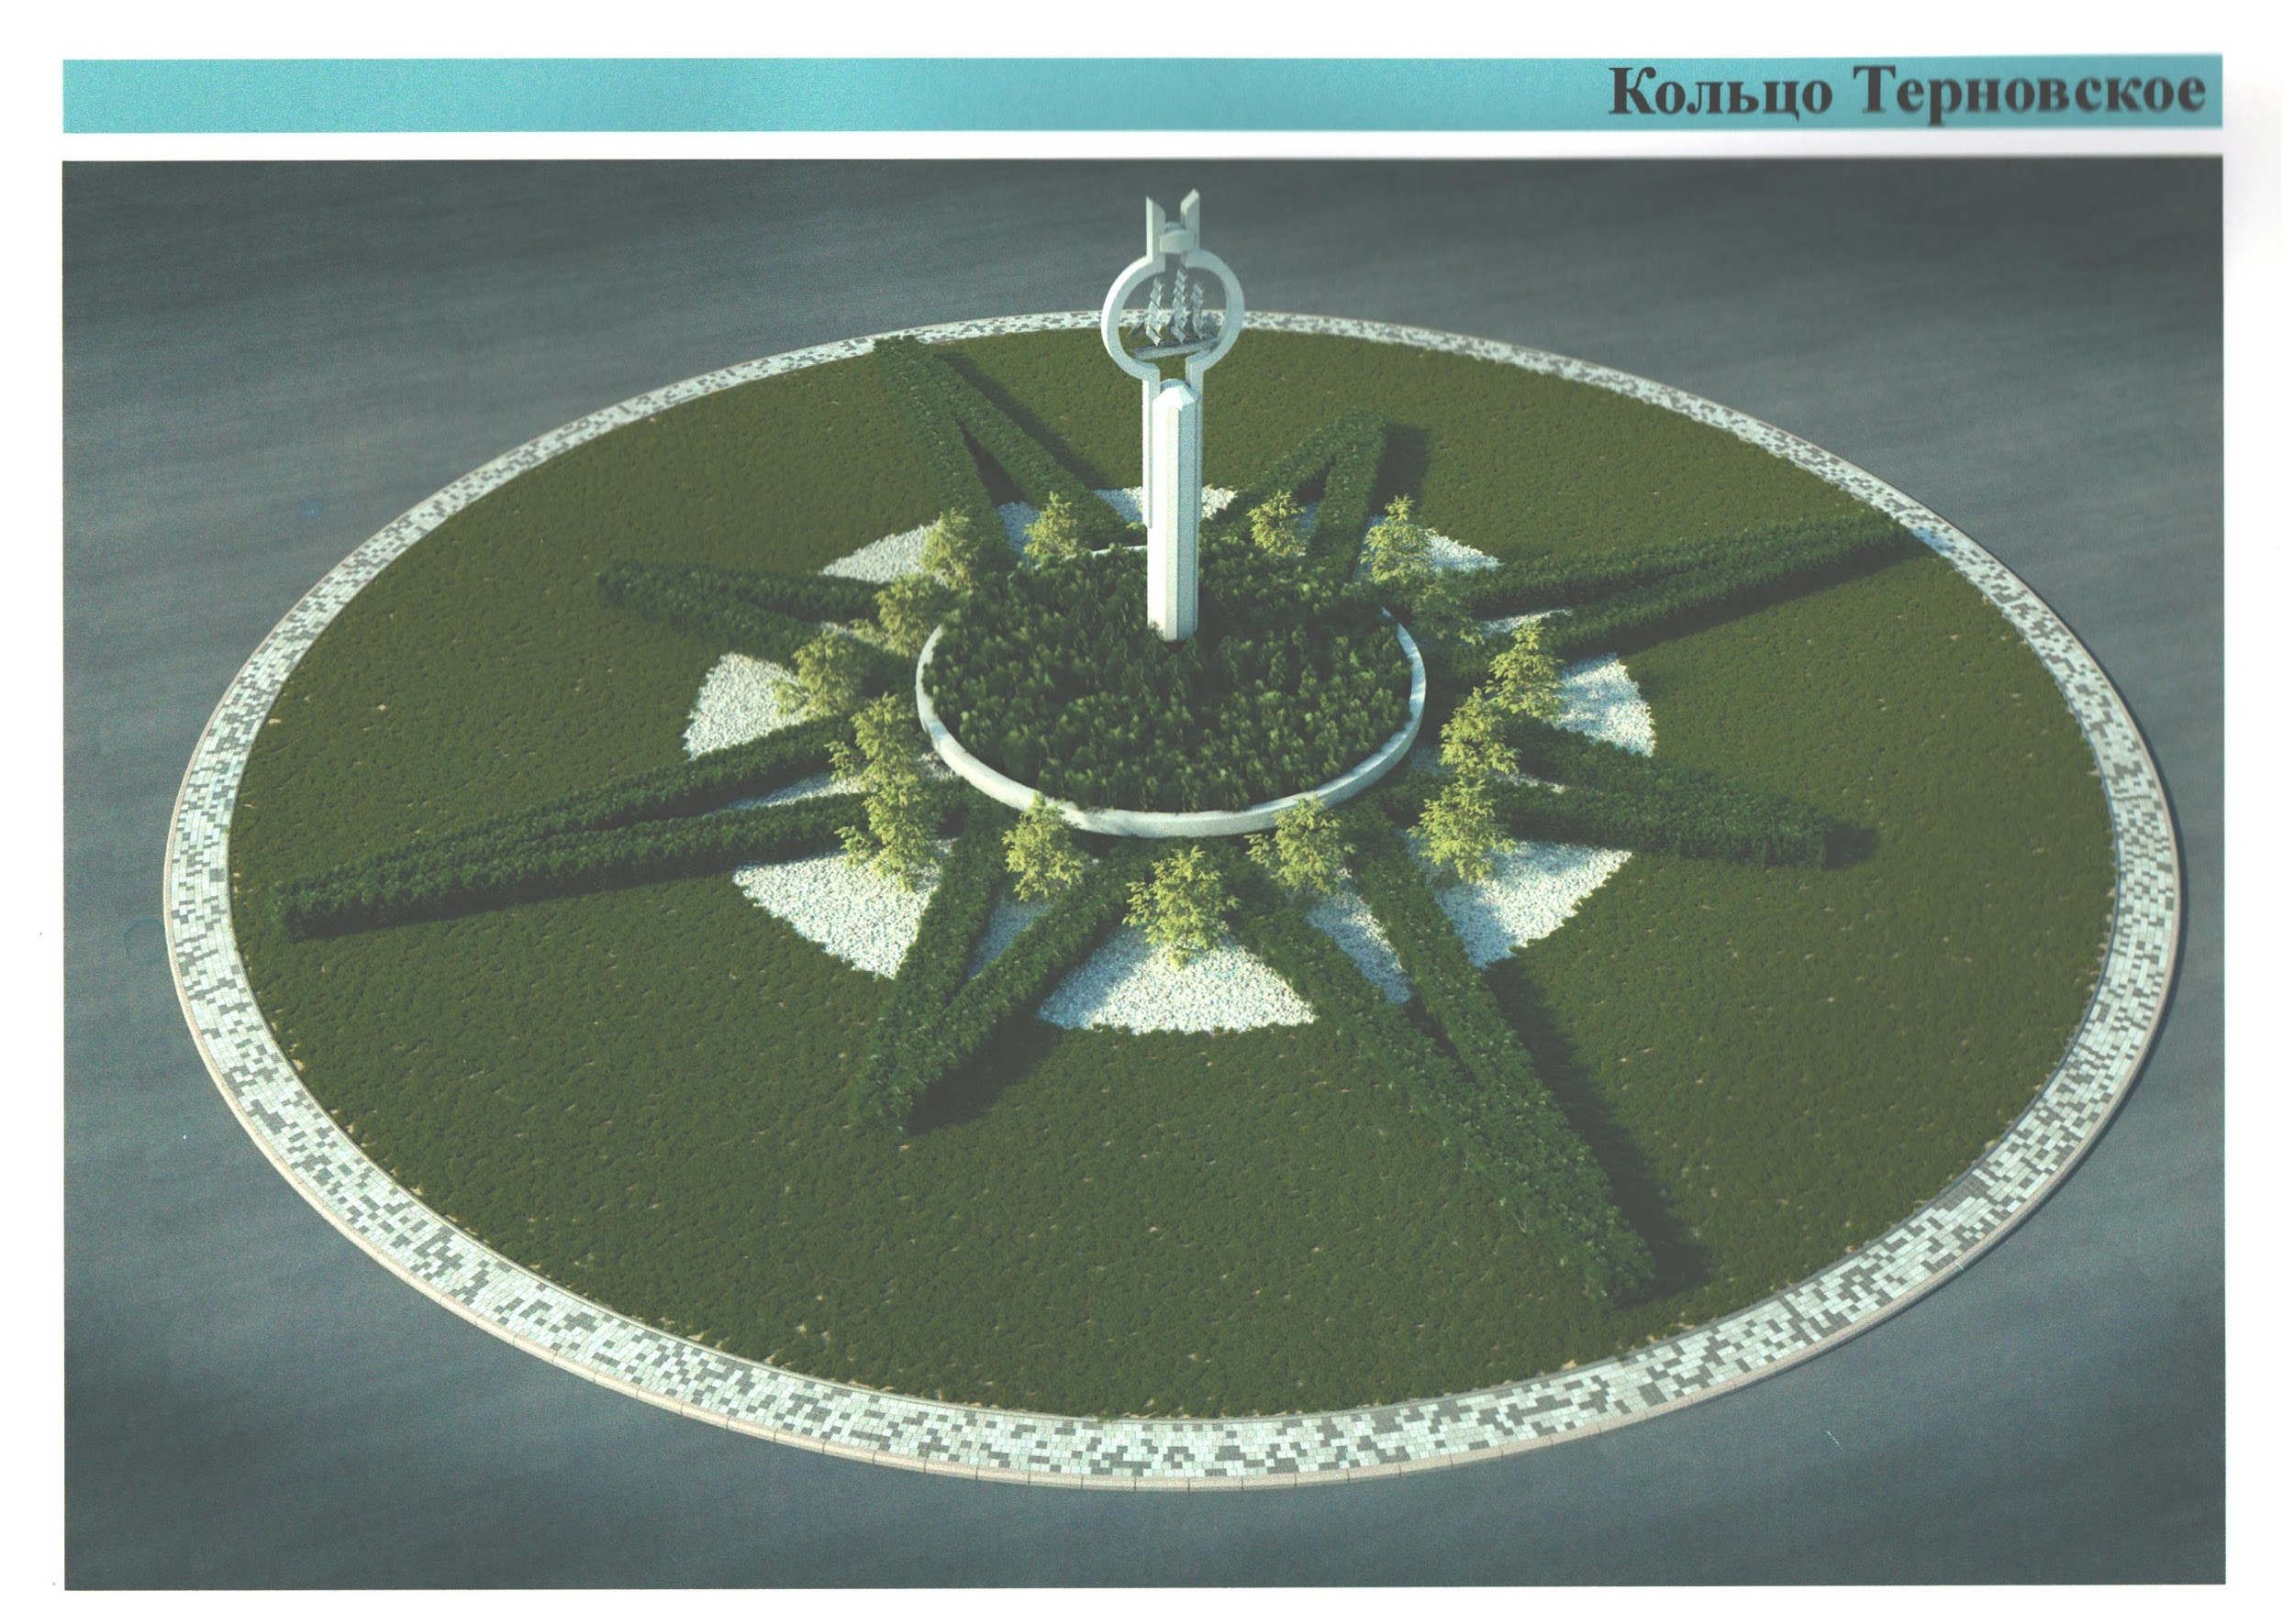
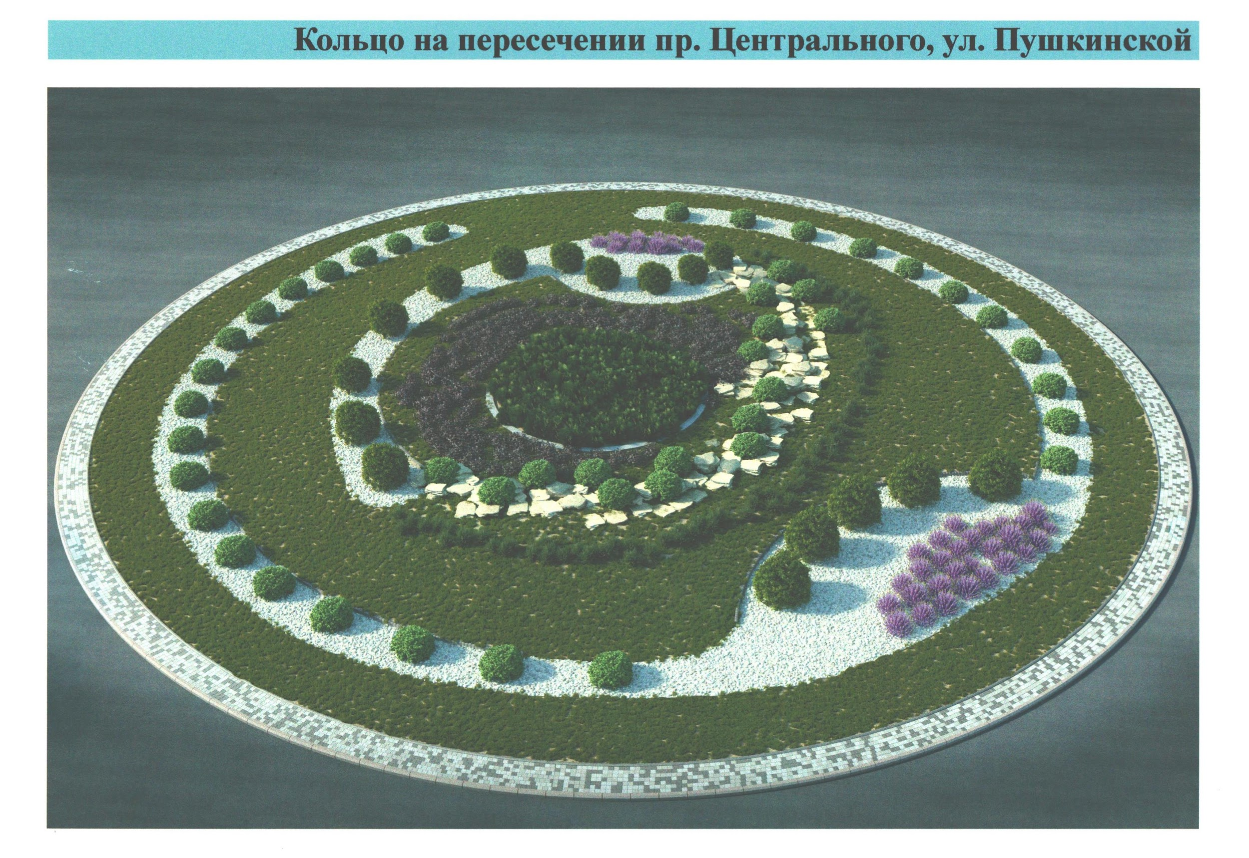
Проекти реконструкції
благоустрою кіл

Slide 13
Комунальне господарство
В 2018 році для забезпечення утримання, обслуговування, ремонту об’єктів благоустрою міста, дорожньої інфраструктури передбачено видатки в сумі 170,76 млн. грн., профінансовано та освоєно 146,46 млн.грн.(86%).
Заплановано | Освоєно | 86%
170,76 млн. | 146,46 млн.
Notes:
Загалом обсяг фінансування у 2018 році був нижчим ніж у 2017 та 2016 роках. Відповідно до розподілу коштів департаменту ЖКГ (з урахуванням всіх змін) було затверджено на обслуговування та ремонт житлового фонду міста, вуличної інфраструктури, будівництво та реконструкцію об’єктів життєзабезпечення, рекреаційних зон, заходи щодо безпечного співіснування людей та тварин - 523,5 млн. грн. (у т.ч. на оплату праці апарату та фахівців технагляду 19,4 млн.грн.)

Slide 14
Вид робіт (поточний/капітальний) | Виконано
Ремонт доріг, та тротуарів | 49 641,14 тис.м²/ 62 об’єкта
Утримання та ремонт мереж зливової каналізації | 477 од. / 3,7км
Прокладання СІП(проводу) | 44,76 км.
Заміна ламп | 6808 од.
Встановлення світильників | 1526 од.
Заміна та встановлення дорожніх знаків | 1850 од.
Нанесення дорожньої розмітки, встановлення пристроїв примусового зниження швидкості | Повздовжня -175,4км; поперечна – 14,45 тис.м² ; "Лежачі поліцейські" – 243,5 п.м.

Slide 15
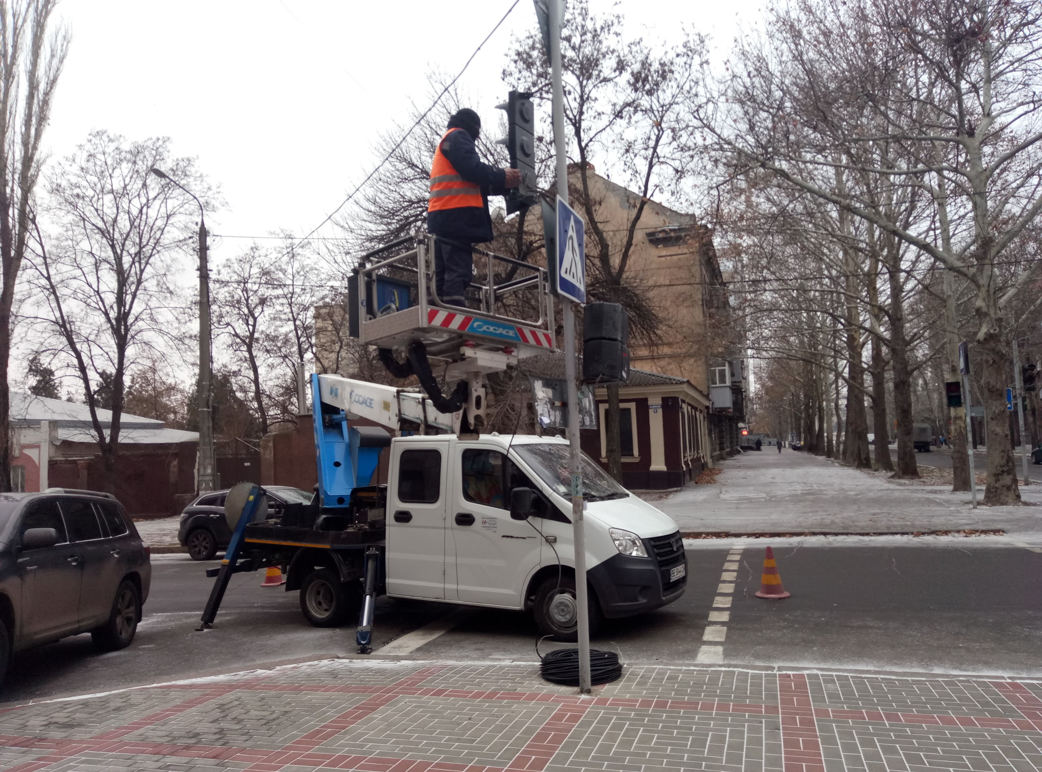
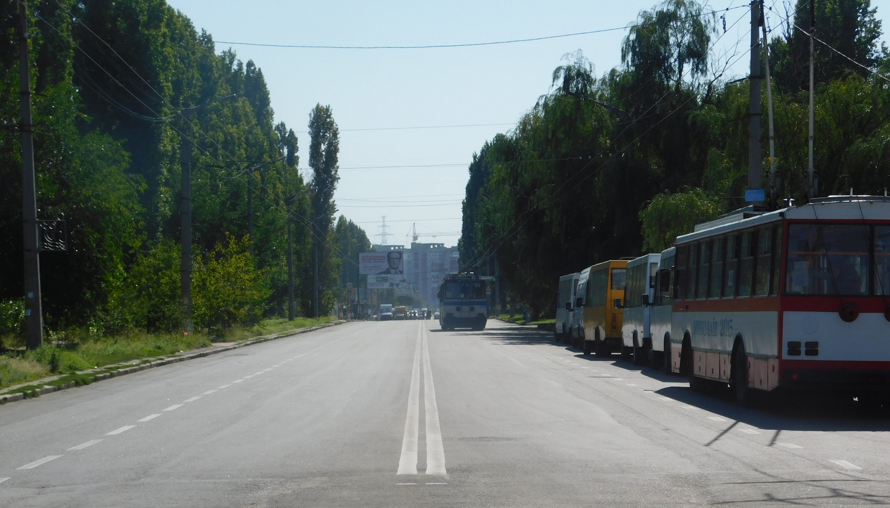
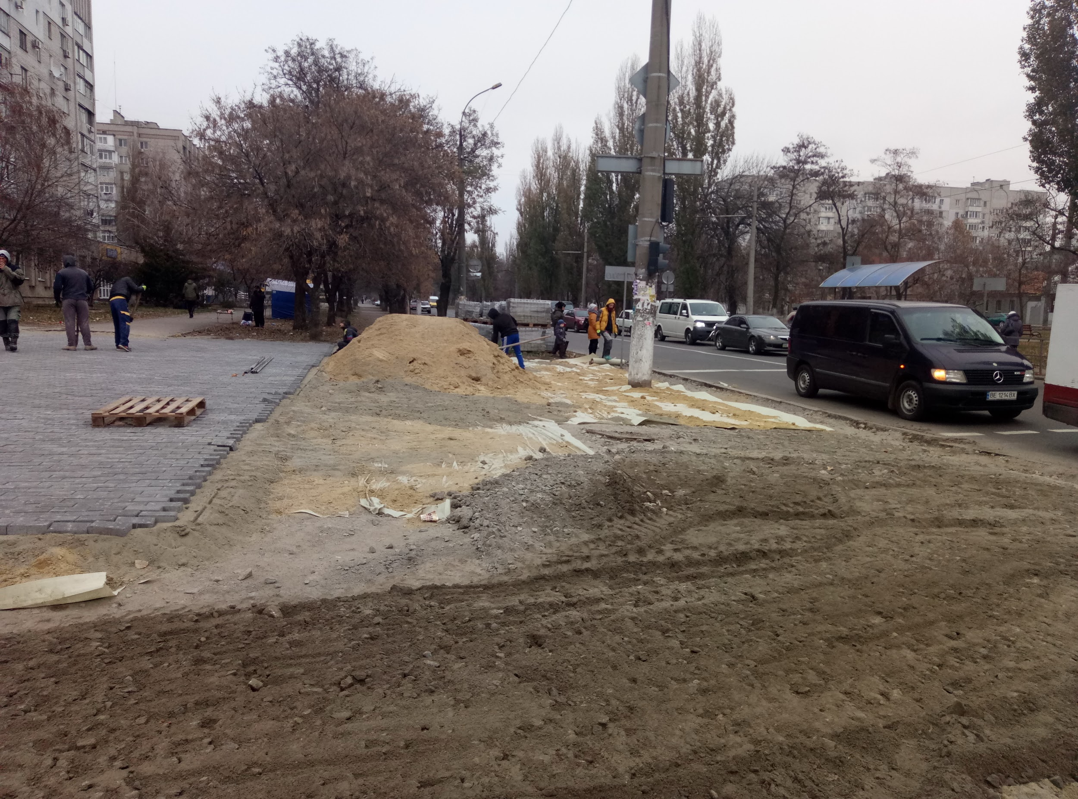

Slide 16
З 3447 багатоквартирних будинків:
680 будинків, що обслуговують ОСББ;
1933 багатоквартирних будинків, що обслуговують житлово-експлуатаційні підприємства міста;
834 багатоквартирних будинків, що обслуговує управляюча компанія.
В багатоквартирних житлових будинках нараховується 2520 ліфтів, у тому числі у житлових будинках ОСББ та ЖБК - 932 ліфти.
На даний час у житлових будинках міста 85% ліфтів відпрацювали нормативний термін експлуатації (25 років) та потребують капітального ремонту або повної заміни.
1581 будинки мають системи центрального опалення.
У наявності аварійного житла – 74 квартири, загальною площею 3196,4 кв.м, старого житла – 171 квартира, загальною площею 6464,7 кв.м, непридатного до проживання – 34 квартири, загальною площею 2053,8 кв.м.
На сьогодні потребують невідкладного ремонту:
покрівлі - 757 будинків (496,6 тис. кв.м.);
внутрішньобудинкові системи водопостачання – 445 будинків,
внутрішньобудинкові системи водовідведення – 357 будинків,
внутрішньобудинкові системи електропостачання – 298 будинків,
внутрішньобудинкові системи опалення – 254 будинків,
фасади – 285 будинків;
міжпанельні стики – 144 будинків.
Характеристика багатоквартирного житлового фонду:

Slide 17
Цілі і пріоритети фінансування на 2019 рік:
Ремонт міських штучних споруд (мости)
Безпека в місті:
Продовження ремонту доріг
Будівництво та реконструкція світлофорів
Ремонт зовнішнього освітлення (заміна на LED освітлення)
Закінчення будівництва тролейбусної лінії у мкр. Намив;
Продовження процедури переведення мешканців гуртожитків на пряме абонентське обслуговування до АТ «Миколаївобленерго».
Подальша реалізація заходів щодо ефективного управління багатоповерховими будинками, розвиток ОСББ;
Проведення інвентаризації об’єктів житлово-комунального господарства (дороги, пляж, парки, зелені насадження, тощо) та виготовлення відповідної документації;
Реалізація проектів з капітального ремонту благоустрою кілець (7 об’єктів).

Slide 18
Цілі і пріоритети фінансування на 2019 рік:
Розробка проектів Флотского бульвару та Парку Перемоги
Продовження роботи за наступними проектами:
скверу подвигу ліквідаторів аварії на ЧАЕС, скверу ім. В.І. Коренюгіна
скверу «Вітовський»
скверу «Каштановий»
бульварної частини пр. Центральний від вул. Садової до пр. Богоявленський
Визначення стратегії поводження з собаками та котами в м. Миколаєві;
Доопрацювання правил благоустрою до вимог сьогодення.

Slide 19
Дякуємо за увагу!
Notes:
Загалом обсяг фінансування у 2018 році був нижчим ніж у 2017 та 2016 роках. Відповідно до розподілу коштів департаменту ЖКГ (з урахуванням всіх змін) було затверджено на обслуговування та ремонт житлового фонду міста, вуличної інфраструктури, будівництво та реконструкцію об’єктів життєзабезпечення, рекреаційних зон, заходи щодо безпечного співіснування людей та тварин - 523,5 млн. грн. (у т.ч. на оплату праці апарату та фахівців технагляду 19,4 млн.грн.)

